Slide 1
Lufax 数据库设计开发规范及优化 曹栖锋 DBA@Lufax

Slide 2
目录
对象设计规范及优化建议
SQL设计规范及优化建议

Slide 3
对象设计规范-表设计
应用里面，多个数据库之间请不要通过 DBLINK 访问。
不要采用触发器。
不要使用视图和物化视图。
不要使用外键约束，如果数据存在外键关系，请在程序层面实现。

Slide 4
对象设计规范-表命名
命名应使用富有意义的英文词汇，多个单词组成的，中间以下划线分割
命名只能使用英文字母，数字和下划线。
命名长度控制在 26 个字符以内。
同一个域，表名前缀统一
前3个字符代表域的简写，比如mdw_xxx
大域+子域，用前7个字符代表，例如：新支付域 fnd_pay_xxx

Slide 5
对象设计规范-字段设计
在设计时必须包含两个日期字段：created_at(创建日期)，updated_at (修改日期)且非空(bettle已控制)。
尽可能使用简单数据类型，不要使用类似数组这种复杂类型，可选用类型：varchar2/varchar , number/int, date/datetime
一般情况不要使用 blob、clob、long 等长字段，如果一定要使用的话，需要找 DBA 申请
这些字段对调优、维护、性能、kettle同步等都会带来影响
必须要有主键，且列名是ID，类型必须是 number (bettle已控制)。
需要 join 的字段，数据类型保持绝对一致。
不一致会有隐含类型转换的风险
当表的字段数非常多时(超过100个)，可以适当的拆分表，一张作为条件查询表(偏动态、常用)，一张作为详细内容表（偏静态、不常用）。
当字段的类型为枚举型或布尔型时，建议使用 varchar(1)类型，不要使用 char(1)
每张表、每个字段必须都有注释(bettle已控制) 。

Slide 6
对象设计规范-字段命名
字段命名应尽可能使用表达实际含义的英文单词或缩写，不要使用类似“VALUE1”这种无意义的字段名。
布尔值类型的字段命名为 is+描述。如 member 表上表示是否为 enabled 的会员的字段命名为 is_enabled，避免使用驼峰命名法，如 isEnabled，ISV8
字段类型从null改成not null default ‘x’，如果再改成null，最后一步会全表锁，前期设计的时候要慎重考虑字段属性

Slide 7
对象设计规范-索引
对象设计规范-索引介绍
对象设计规范-索引设计
对象设计规范-索引命名

Slide 8
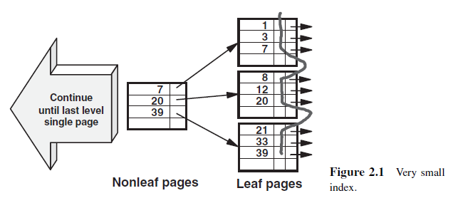
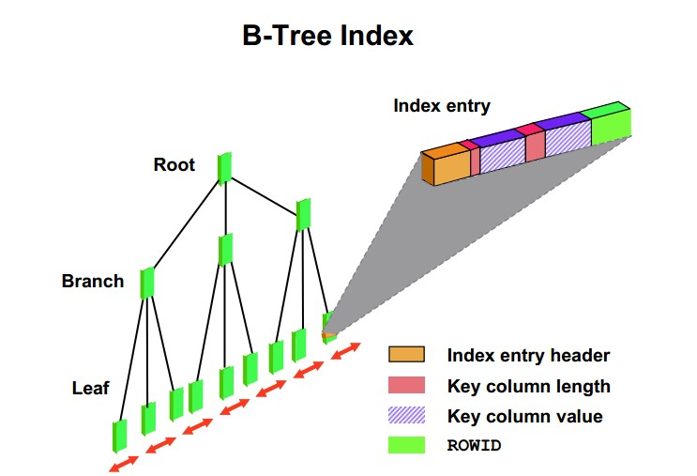
对象设计规范-索引介绍
索引的组织：Balance-Tree

Slide 9
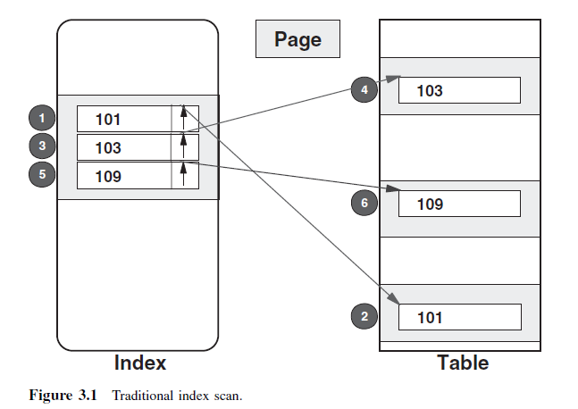
对象设计规范-索引介绍
索引的访问
层级访问，一般索引在1~3层，按照pk/uk查找的block次数在个位数
表的访问
全部block都要扫一遍

Slide 10
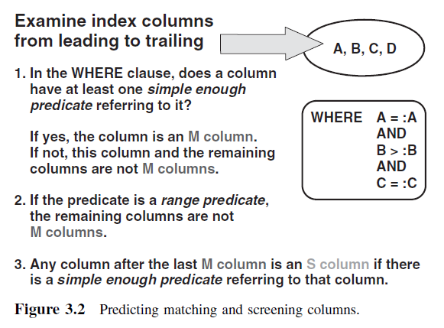
对象设计规范-索引介绍
Predicting matching column：谓词匹配字段; 定义了索引片的大小
Predicting screening column：谓词过滤字段; 从索引中过滤where条件
示例：
Index | SQL predicates | Matching columns | Screening columns
A,B,C,D | A=:A AND B=:B AND C>:C AND D=:D | A,B,C | D
A,B,C,D | A>:A AND C=:C | A | C
B | A=:A AND B=:B | B | -

Slide 11
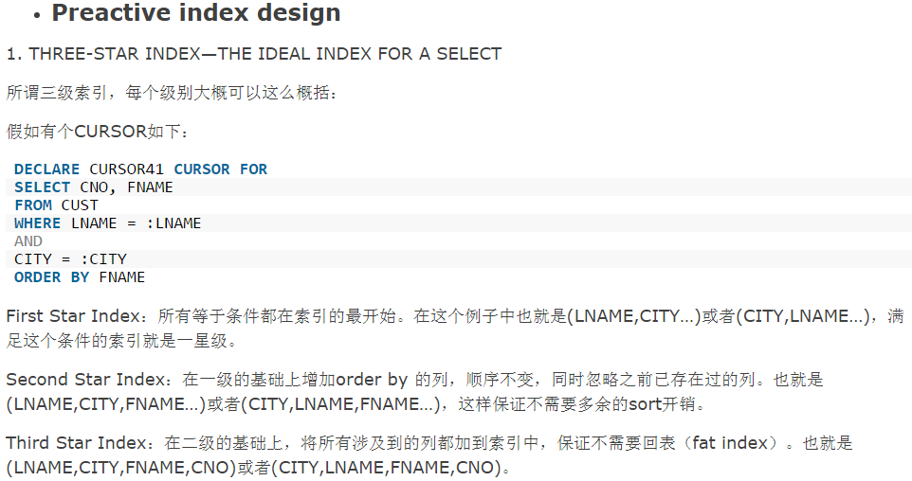
对象设计规范-索引介绍
设计一个理想的索引
尽可能多的matching column(让索引片尽可能的小)
其次，尽可能多的screening column(让过滤操作在索引中完成，减少回表)

Slide 12

对象设计规范-索引介绍
我们不要理想的索引，只要合适的索引
合适的定义：满足需求；DB开销(dml维护、逻辑读、存储等)可以接受；字段足够少
针对的都是OLTP的场景
一星索引(ref_acs_id)，过滤性好，满足需求
一星索引(status)，过滤性差，建议用(status,created_at)
select
id,
created_at createdAt,
created_by createdBy,
updated_at updatedAt,
updated_by updatedBy
, reference_id referenceId
, reference_type referenceType
, product_code productCode
, trx_date trxDate
, use_case useCase
, biz_id bizId
, biz_type bizType
, ref_acs_id refAcsId
, status status
, request_type requestType
, error_code errorCode
, error_msg errorMsg
from pmt_account_rmt_records
where
ref_acs_id = :P_refAcsId
and created_at> cast(:P_createdAt as date)
select
id,
created_at createdAt,
created_by createdBy,
updated_at updatedAt,
updated_by updatedBy
, reference_id referenceId
, reference_type referenceType
, product_code productCode
, trx_date trxDate
, use_case useCase
, biz_id bizId
, biz_type bizType
, ref_acs_id refAcsId
, status status
, request_type requestType
, error_code errorCode
, error_msg errorMsg
from pmt_account_rmt_records
where
status = :P_status
and created_at> cast(:P_createdAt as date)

Slide 13
对象设计规范-索引介绍
二星索引(status,updated_at)满足需求，因为status过滤性差(>1w)，组合索引可以避免大量排序；但是OLTP不允许出现这种sql
二星索引(ref_acs_id,updated_at)不合适，ref_acs_id过滤性好，所以就算排序几乎没开销，(ref_acs_id)已满足需求
select
id,
created_at createdAt,
created_by createdBy,
updated_at updatedAt,
updated_by updatedBy
, reference_id referenceId
, reference_type referenceType
, product_code productCode
, trx_date trxDate
, use_case useCase
, biz_id bizId
, biz_type bizType
, ref_acs_id refAcsId
, status status
, request_type requestType
, error_code errorCode
, error_msg errorMsg
from pmt_account_rmt_records
where
status = :P_status
order by updated_at desc
select
id,
created_at createdAt,
created_by createdBy,
updated_at updatedAt,
updated_by updatedBy
, reference_id referenceId
, reference_type referenceType
, product_code productCode
, trx_date trxDate
, use_case useCase
, biz_id bizId
, biz_type bizType
, ref_acs_id refAcsId
, status status
, request_type requestType
, error_code errorCode
, error_msg errorMsg
from pmt_account_rmt_records
where
ref_acs_id = :P_refAcsId
order by updated_at desc

Slide 14
对象设计规范-索引介绍
三星索引(status,updated_at,id)，如果select并发量很高(>500次/s)，这种fat index可以接受，因为可以减少大量的逻辑读；但跟之前一样，OLTP不允许出现这种sql
三星索引(status,updated_at,id,created_at,……)肯定不合适，不管条件过滤性如何，太宽的索引会让DML性能急剧下降，同时也会存储过多的冗余数据
select
id
from pmt_account_rmt_records
where
status = :P_status
order by updated_at desc
select
id,
created_at createdAt,
created_by createdBy,
updated_at updatedAt,
updated_by updatedBy
, reference_id referenceId
, reference_type referenceType
, product_code productCode
, trx_date trxDate
, use_case useCase
, biz_id bizId
, biz_type bizType
, ref_acs_id refAcsId
, status status
, request_type requestType
, error_code errorCode
, error_msg errorMsg
from pmt_account_rmt_records
where
status = :P_status
order by updated_at desc

Slide 15
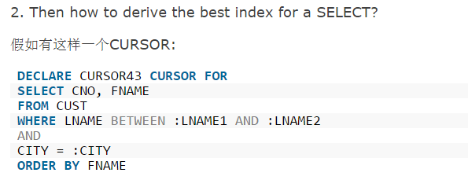
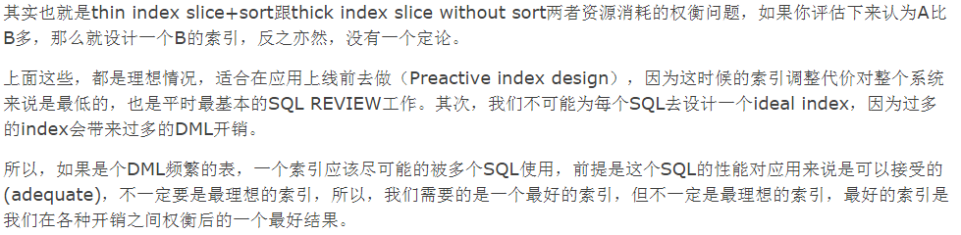
对象设计规范-索引介绍
理想跟现实是有距离的，所以有些场景需要权衡出“合适”的索引
最优：(CITY,LNAME,FNAME,[CNO]) 或者 (CITY,FNAME,LNAME,[CNO])

Slide 16
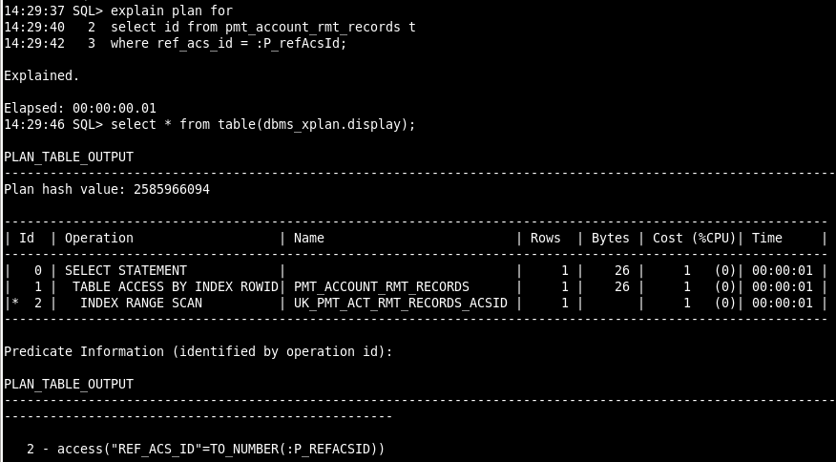
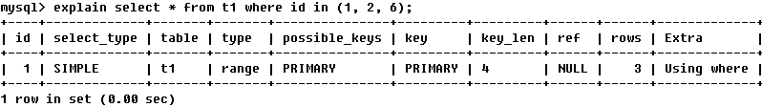
对象设计规范-索引介绍
查看执行计划的方法：

Slide 17
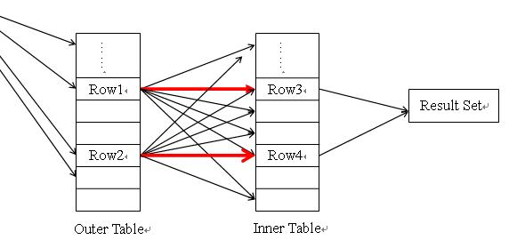
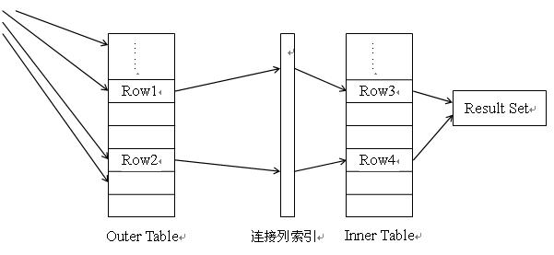
对象设计规范-索引介绍
常见的表join查找方式介绍：nest loop
优化前(两表都没有索引)逻辑读：
100*1k=100k
假设：
表A block 100个，index_A 3层
表B block 1k个，index_B 3层
优化后(添加index_B)逻辑读：
100*(3+1)=400
终极优化(添加index_A,index_B)后逻辑读数：
(3+1)*(3+1)=16

Slide 18
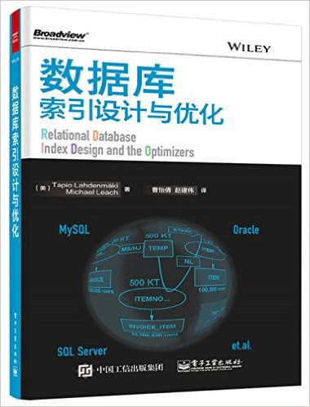
对象设计规范-索引介绍
阅读推荐：
《数据库索引设计与优化》
“Index Design的一点想法”

Slide 19
对象设计规范-索引介绍
最好的索引是什么？
select *
from (select T1.*, rownum rno
from (select a.id,
a.name,
a.mobile
from a
where a.c_date > cast(:1 as date)
and a.c_date < cast(:2 as date)
and a.status = :3
order by a.id desc) T1
where rownum <= :6)
where rno >= :7

Slide 20
对象设计规范-索引设计
只使用普通索引或者唯一索引。
不要创建冗余或者无效的索引。
示例：比如(ORDER_NO)跟(ORDER_NO,STATUS)是重复索引
流水表不要创建过多索引。
示例：一个表超过10个以上的索引，会开始影响DML的性能(5%左右)
建立”合适”的索引
参见之前的索引介绍
常见不合适的索引：
过于理想，索引过宽，导致索引维护代价高，并发DML高了之后会出现性能抖动
索引过滤性不强，走上索引也不够快，并发高了之后对DB冲击很大
并不是所有索引都比全表扫快，如果获取的数据超过全表的20%，走全表更好(这种情况一般出现在be等后端)

Slide 21
对象设计规范-索引命名
普通索引：idx_<table_name>_<column_name>,各部分以下划线（_）分割，<table_name>跟<column_name>可以简写，索引长度控制在30字符内。
不好的示例：idx_<column_name>，如idx_status
多单词组成的 column name，取前几个单词首字母缩写。
示例：sample 表 member_id,status 上的索引，idx_sample_mi_s或者idx_sample_ms皆可。
唯一索引： uk_<table_name>_<column_name>,其他规范跟普通索引一样

Slide 22
对象设计规范-约束设计
主键统一由 Sequence 产生的 ID 字段，类型为 number，不能使用组合主键。
已有数据的表，添加唯一约束，必须先创建一个以约束名命名的普通索引，然后创建一个约束，用 using index ...指定索引。
采用enable novalidate主要为了兼容老数据考虑
当删除约束的时候，为了确保不影响到 index，最好加上 keep index 参数。
主键的内容不能被修改。
外键约束不要在数据库上创建，只表达一个逻辑的概念，由程序控制。
一般不使用check约束，特殊需求可以咨询DBA

Slide 23
对象设计规范-约束命名
主键约束： pk_开头，列名结尾，pk_<table_name>；
unique 约束：uk_开头，列名结尾，uk_<table_name>_<column_name>；

Slide 24
对象设计规范-SEQUENCE
seq_<table_name> ，sequence命名必须跟表名相关。
cache会有断号的情况
默认cache 100，如果并发访问较高(超过100/s)，可以考虑加大cache

Slide 25
SQL设计规范
使用绑定变量
对于极少数情况下不使用绑定变量提高性能，使用之前一定要和 DBA 沟通
不要对where的字段添加函数
不好的示例：member_customers where upper(alias)=upper(:P_alias)
使用正确类型的变量，杜绝 oracle 做隐式类型转换的情况
不好的示例：product_usergroup_mapping where is_valided = 1
不好的示例：where updated_at > :P_updated_at
时间类型条件需要用cast保护
如：where updated_at > cast(:P_updated_at as date)
避免直接的全模糊查询，会走不上索引
不好的示例：select * from table where name like '%jacky%’

Slide 26
SQL设计规范
以下3个规范可以对be系统适当放宽
不要有太多的join，核心流水表不要join
join控制在3个以内
不要使用复杂SQL
不好的示例：order by ( case when status=‘9’ then 1 …), updated_at
不要使用NULL作为主条件
不好的示例：where PARENT_ID is NULL

Slide 27
SQL设计规范
select需要写明具体字段，不允许直接用select *
对class影响
选取了过多不需要的列
并发SQL需要控制单次获取数据的量，并发越高的SQL，获取的数据量应越低
可选的方案是分多次获取，削峰填谷
使用HINT的需求，或者带HINT的sql有任何变化，请找DBA一起评估
数据更新必须带上updated_at
不要使用子查询

Slide 28
SQL设计规范
不要使用动态sql，be可适当放宽，但要控制并发，控制条件
带来的风险：无法sqlreview，性能不能保证，线上稳定性不可控
不好的示例：
select id from tableA
<dynamic prepend="where">
<isNotEmpty prepend="AND" property="userId">
user_id = #userId:varchar#
</isNotEmpty>
<isNotEmpty prepend="AND" property="email">
email = #email:varchar#
</isNotEmpty>
</dynamic>

Slide 29
SQL设计规范
不要使用动态or拼接，请使用固定数量的in拼接
比如in 50/100/200/500个，不足的用相同值填充
不好的示例：
select
id,
SEQ_NO seqNo,
RULE_ID ruleId,
PRODUCT_ID productId,
RULE_TYPE ruleType,
PRESENT_AMOUNT presentAmount,
DESCRIPTION description,
DESCRIPTION_URL descriptionUrl,
SHORT_DESC shortDesc,
nvl(PC_SHORT_DESC, SHORT_DESC) pcShortDesc,
nvl (LIMIT_TIME_TYPE, 0) limitTimeType,
LIMIT_TIME_START_AT limitTimeStartAt,
LIMIT_TIME_END_AT limitTimeEndAt,
COIN_CONFIG_ID coinConfigId
from TRD_INVEST_REWARD_INFO
where
PRODUCT_ID in
<iterate property="productIdList" open="(" close=")" conjunction=",">
#productIdList[]#
</iterate>
and IS_VALID = '1'
and (CASE WHEN (LIMIT_TIME_TYPE = 1) AND (sysdate NOT between LIMIT_TIME_START_AT and LIMIT_TIME_END_AT) THEN -1
ELSE 1 END) = 1
order by PRODUCT_ID,limitTimeType desc,RULE_TYPE

Slide 30
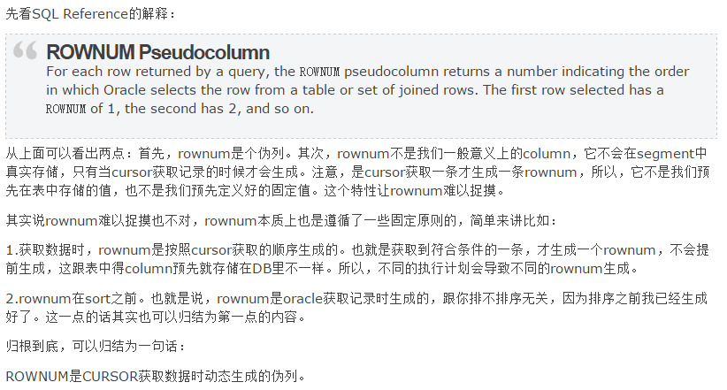
SQL设计规范-正确使用rownum
你真的理解rownum吗

Slide 31
SQL设计规范-正确使用rownum
示例：
SQL> create table n(id number,deptno number,name varchar2(4000));
Table created.
Elapsed: 00:00:00.01
SQL> insert into n select level,mod(level,10000),rpad(‘OP’,4000) from dual connect by level<=100000;
100000 rows created.
Elapsed: 00:00:06.06

Slide 32
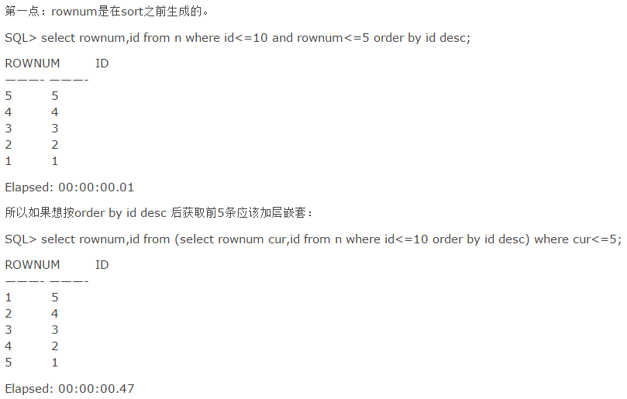
SQL设计规范-正确使用rownum
第一点：rownum是在sort之前生成的。

Slide 33
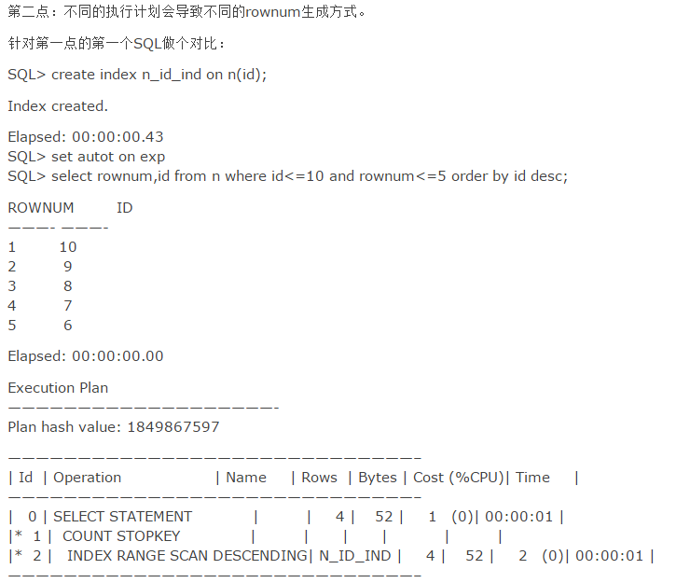
SQL设计规范-正确使用rownum
第二点：不同的执行计划会导致不同的rownum生成方式。

Slide 34
SQL设计规范-正确使用rownum
参考文章：http://www.johnnydb.com/2013/03/what-is-rownum/
Mysql的limit n 跟我们日常理解的一致，是在整个结果集处理完(包括找到所有匹配行、排序等)之后，再进行的限制，不再赘述。

Slide 35
SQL设计规范-分页查询模板
正确的分页逻辑必须要3层嵌套查询实现，缺一不可。
select t2.* from (
select t.*,rownum row_num from (
select
b.id id,
b.CREATED_AT createdAt,
b.CREATED_BY createdBy,
b.UPDATED_AT updatedAt,
b.UPDATED_BY updatedBy
from BES_YEB_EXCEPTION b where
b.first_exec_time >= :P_createdAtStart
and
b.first_exec_time < :P_createdAtEnd
and
b.status = :P_status
/*isNotEmpty property='type' prepend='and'*/and
b.type = :P_type
order by b.created_At desc, b.id desc) t
where rownum <= :P_maxNum) t2
where t2.row_num > :P_offset

Slide 36
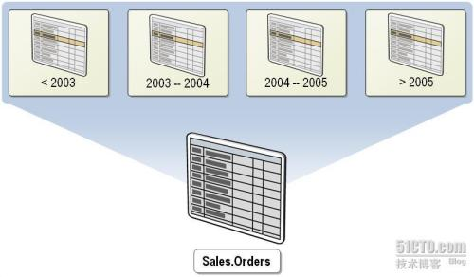
SQL设计规范-分区表的使用

Slide 37
SQL设计规范-分区表的使用
适用于流水类的表，包括日志、trace、非资金敏感类、弱幂等要求表，数据量较大的话(>5G/月)可按照月份定期归档到历史库(提供查询)或者HDFS(不提供查询)
比如会话记录(t_session)，用户登录日志(member_logon_info)等
资金敏感类的表比如request_records不适用
表新增partition_key number/int字段，需要应用自己put值进去，包括insert
如按月分区即put当月信息：201511
所有的pk/uk 索引跟约束，必须带上partition_key作为组合pk/uk
机制硬性条件，比如pk由(ID)变成(ID,PARTITION_KEY)

Slide 38
SQL设计规范-分区表的使用
SQL的谓词(where)条件，必须带上partition_key条件
示例：WHERE session_id = #sessionId# and partition_key in (#currentPartitionKey#, #previousPartitionKey#)
现有分区方案是弱幂等控制(比如按月分区，幂等风险出现在跨月的0点附近)，使用时注意系统风险
比如：有个uk是(trade_no,partition_key)，11-30 23:59:59进来一条(111,201511)，在12-01 00:00:00由于网络重发等问题trade_no重复请求，进来的既是(111,201512)，uk失效

Slide 39
对象及SQL设计规范总结
表名前缀按域统一
字段只使用常见的类型
索引设计要“合适”，不要太烂，也不要过分追求极致
SQL条件参数类型要跟DB类型匹配，防止类型隐形转换；时间类型用cast保护
SQL条件不要全动态拼接
SQL条件不要使用动态拼接or

Slide 40
SQL设计规范-DAO层设计考虑
容量
并发能力：未来3个月，预计业务一天/分钟/秒 最高多少访问量？
空间容量：预计1个月产生多少数据量，考虑分区表定期归档
优化DB访问：代码上减少重复查询
稳定性
合理的弱依赖：调用非关键资源(redis/日志表等)做到弱依赖(一般失败/timeout)
一致性要求不高(允许部分延迟)的select尽量走备库的xxRND用户查询
尝试高可用方案：核心服务尝试sharding/读写分离/failover/cache等高可用方案
控制并发：一个be的大表全表扫点击多次就会对db产生很大影响；外部攻击
适当的聚合
表的聚合：公共服务表的抽象
服务聚合：比如配置类(资源配置、业务配置等)可以统一由cfg-app提供

Slide 41
SQL设计规范-sharding的使用
TBC

Slide 42
SQL设计规范-TO BE CONTINUE
HIVE
HADOOP
IMPALA
PHOENIX
REDIS/CODIS

